Slide 1
Proyecto de Religión
Educación Primaria

Slide 2
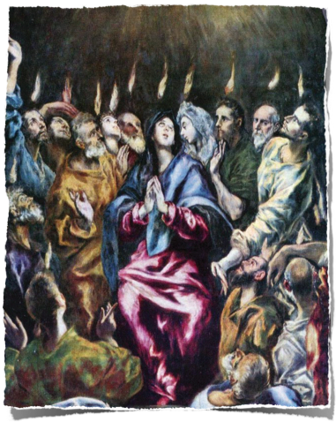
La fiesta de Pentecostés se celebraba cincuenta días después de la Pascua judía.

Slide 3
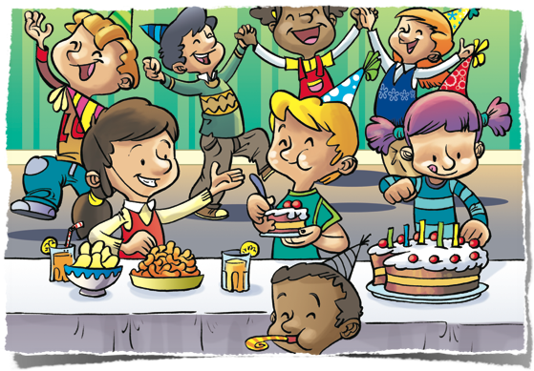
Era una de las principales fiestas y reunía en Jerusalén a muchos peregrinos judíos, procedentes de lugares muy lejanos.
En ella ofrecían las primicias de las cosechas, se celebraba la vida.

Slide 4
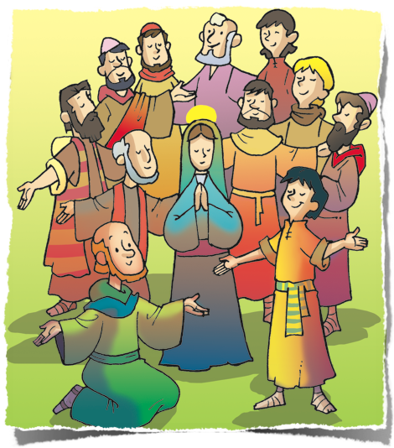
En los Hechos de los apóstoles se nos relata la venida del Espíritu Santo:
Al llegar el día de Pentecostés estaban todos reunidos en el mismo lugar.
De repente un ruido del cielo, como de un viento recio, resonó en toda la casa. Vieron aparecer unas lenguas como llamaradas, posándose encima de cada uno. Se llenaron todos del Espíritu Santo.

Slide 5
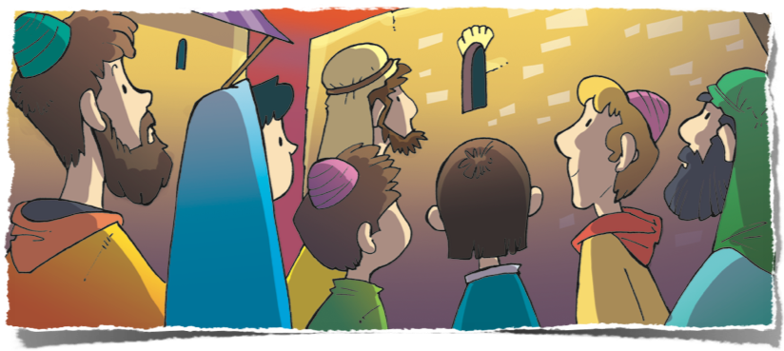
Se encontraban en Jerusalén judíos venidos de todas las naciones de la tierra. Al oír el ruido acudieron en masa y quedaron desconcertados porque cada uno les oía hablar en su propio idioma.

Slide 6
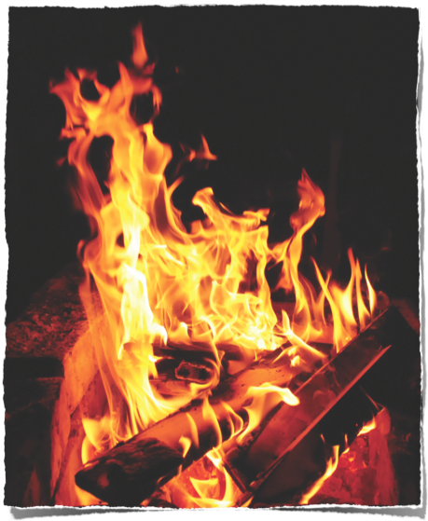
Sorprendidos preguntaban: «¿No son galileos todos esos que están hablando? Entonces, ¿cómo es que cada uno los oímos hablar en nuestra propia lengua?».

Slide 7
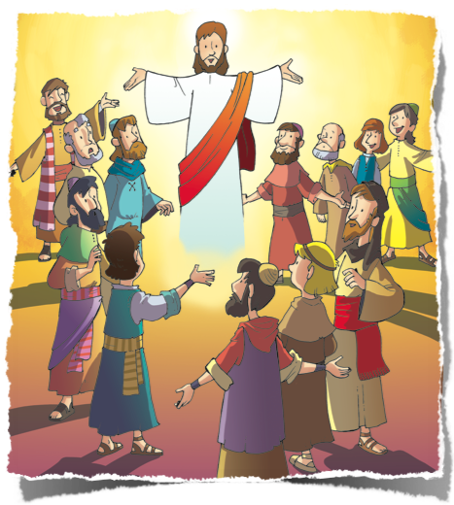
Pedro se dirigió a ellos y les dijo: «Hoy se ha cumplido la palabra de Dios: “Derramaré mi Espíritu sobre todas las personas”. Jesús de Nazaret,
el que murió crucificado, ha resucitado, nosotros lo hemos visto. Somos testigos de su resurrección».

Slide 8
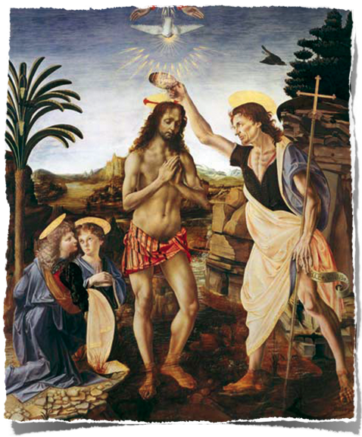
Los que escuchaban a Pedro preguntaron: «Hermanos, ¿qué tenemos que hacer?».
Y Pedro les dijo: «Bautizaos en nombre de Jesucristo y recibiréis el Espíritu Santo». Los que creían en Jesús se bautizaban y así comenzaron las primeras comunidades de cristianos.

Slide 9
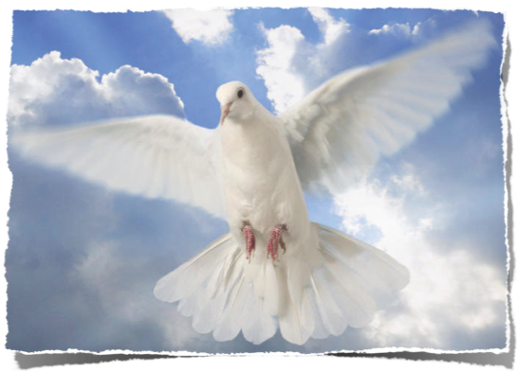
El Espíritu Santo es el que da el coraje y la fuerza para seguir a Jesús y ser sus testigos en el mundo.
El Espíritu Santo nos reúne como Iglesia y nos enseña a llamar a Dios «Padre».
Te damos gracias, Jesús, porque cumpliste la promesa de enviarnos el Espíritu Santo.

Slide 10
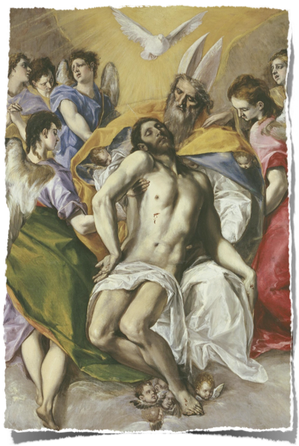
El Espíritu Santo es Dios, como el Padre y el Hijo.
Es la tercera persona de la Santísima Trinidad.

Slide 11
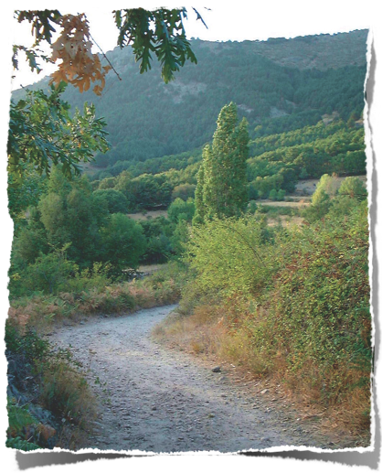
¡Gracias, Padre! Porque el Espíritu Santo es el que nos da el coraje y la fuerza para seguir a Jesús y ser sus testigos en el mundo.

Slide 12
Proyecto de Religión
Educación Primaria

